Slide 1
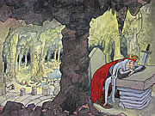
OTON ŽUPANČIČ:
KRALJ MATJAŽ

Slide 2
V skladu z izročilom naj bi bil kralj Matjaž ogrski kralj Matija Korvin, ki je vladal od 1458 do 1490.
V njem so Slovenci njegove dobe z upanjem videli vladarja, ki bi jih mogel rešiti pred Turki in drugimi nadlogami.
Zgodba o kralju Matjažu ne sodi med pravljice, ker so določene stvari resnične. Zato pravimo, da je to pripovedka.

Slide 3
Zgodba o kralju Matjažu:
Kralj Matjaž je bil dober kralj. Dal je same zlate kovati. Drugega denarja sploh niso poznali. Zato so bili takrat res zlati časi. Pod košatimi lipami so naši očaki vsak dan rajali in v svetle kozarce natakali rujno vince. Bil je kralj Matjaž slovenski kralj, naše gore list. Izbralo si ga je ljudstvo na Gosposvetskem polju in v starem Krnskem gradu je imel svoj prestol. Noč in dan so bila odprta grajska vrata in vsak revež si je lahko izprosil milost in pravice. Ker pa je bil kralj bogat vladar, so mu drugi kralji zavidali. Nekoč je iz onega kraja, kjer sonce zahaja, prišlo toliko sovražnikov nad Matjaža kot gosenic na repišče. V krvavem boju so pokončali njegovo vojsko do sto zvestih vojakov. Ker pa je bil pravičen kralj, ni bil ubit, ampak ko ga je na begu sovražnik že mislil zajeti, se je odprla skala v Rečicah, do katerih je pobegnil, in ga je skrila pred sovražnikom. Tam sedaj počiva s svojimi junaki, in kadar mu bo brada zrasla devetkrat okoli mize, ga bo gora dala nazaj, da bo srečno vladal slovenskemu narodu.

Slide 4
Oton Župančič je v pesmi Kralj Matjaž preoblikoval znano ljudsko pripovedko o kralju Matjažu.
Pripovedko uvrščamo v ljudsko slovstvo - avtor ljudskih besedilni znan, med ljudmi pa se ohranja s petjem (pesem) ali pripovedovanjem (pravljica, pripovedka).
Drugače je z besedili umetnega slovstva – avtorji teh besedil so znani, besedila so zapisana.

Slide 5
KAJ JE PESEM? – prepiši v zvezek
To je književno besedilo, napisano v verzni obliki (vezana beseda).
Razdeljena je na kitice in verze.
KITICA – je osnovna enota pesmi.
VERZ – je vrstica v kitici, pesmi.

Slide 6
Sedaj pa odprite berilo na str. 8 in preberite pesem Otona Župančiča: Kralj Matjaž.Matjaž.

Slide 7
Odgovorite na vprašanja: - ustno odgovori
1. Kakšna je razlika med ljudskim in umetnim slovstvom?
2. Kaj je pesem?
3. Koliko verzov ima posamezna kitica v pesmi Kralj Matjaž?
4. Koliko kitic sestavlja pesem Kralj Matjaž?

Slide 8
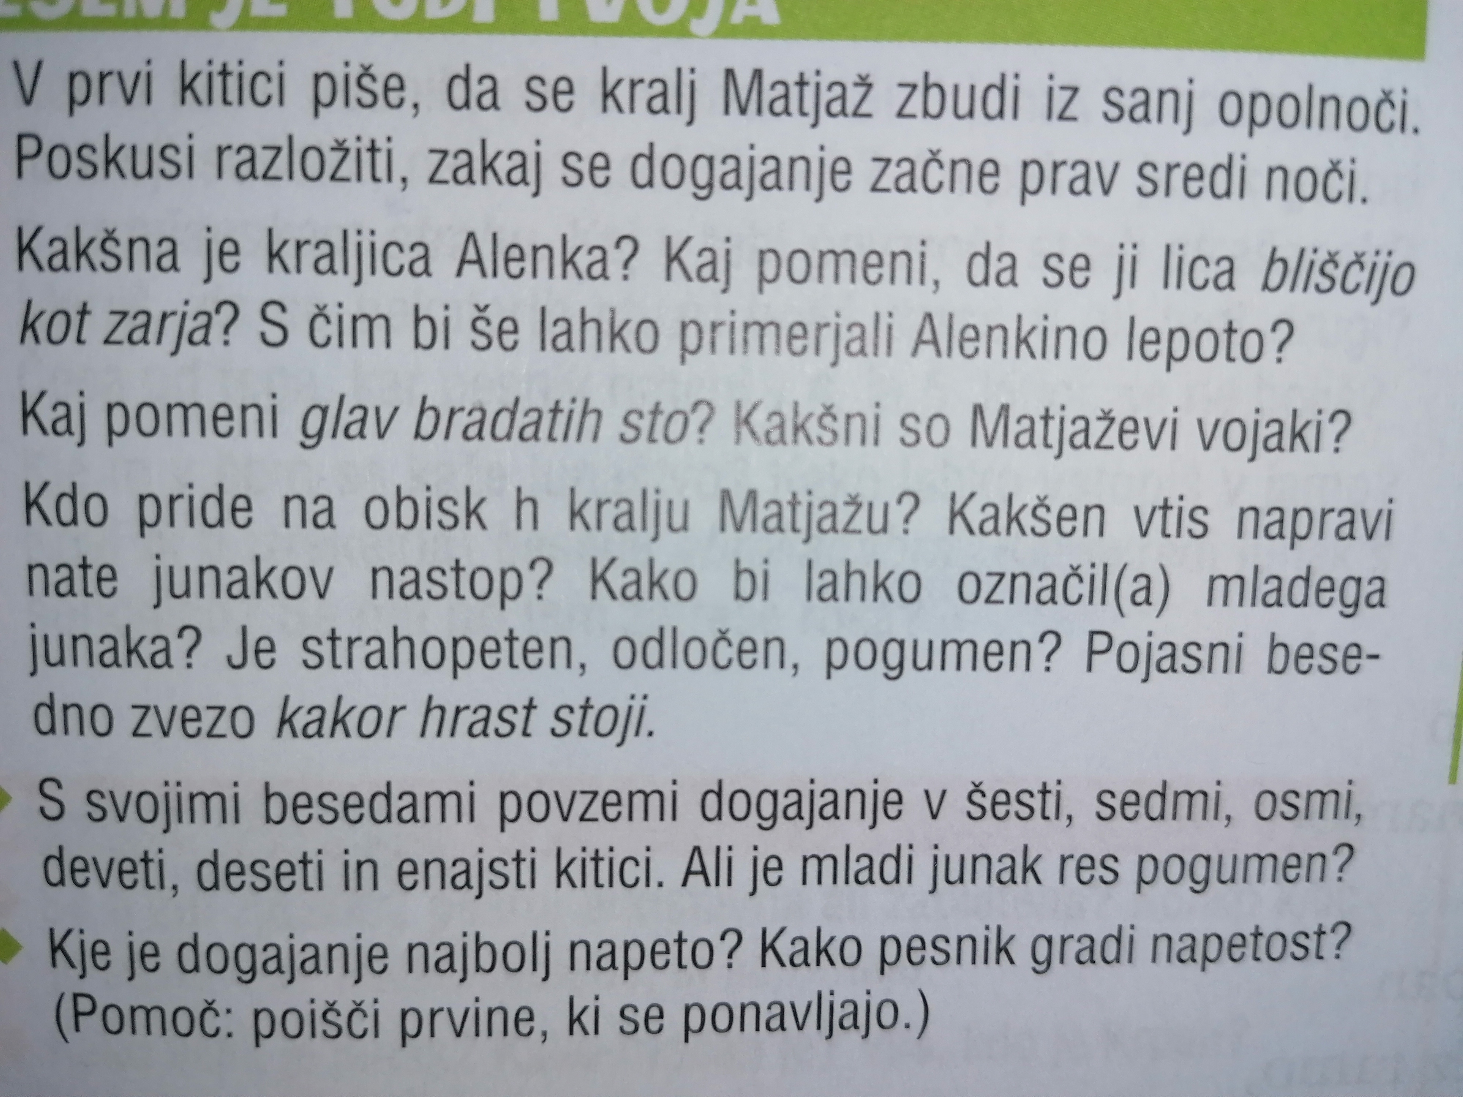
Tvoja naloga danes je:
Odgovori na vprašanja na str. 9 pod
naslovom Pesem je tudi tvoja.
– odgovore piši v zvezek
Nalogo slikaj in jo oddaj v spletno učilnico: Naloga – Kralj Matjaž

